Slide 1
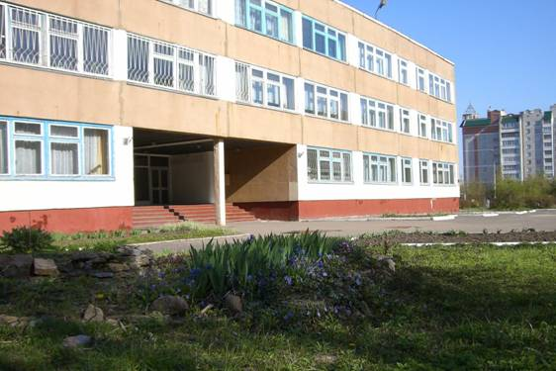
Муниципальная гимназия №39 им. Фридриха Шиллера г. Орла

Slide 2
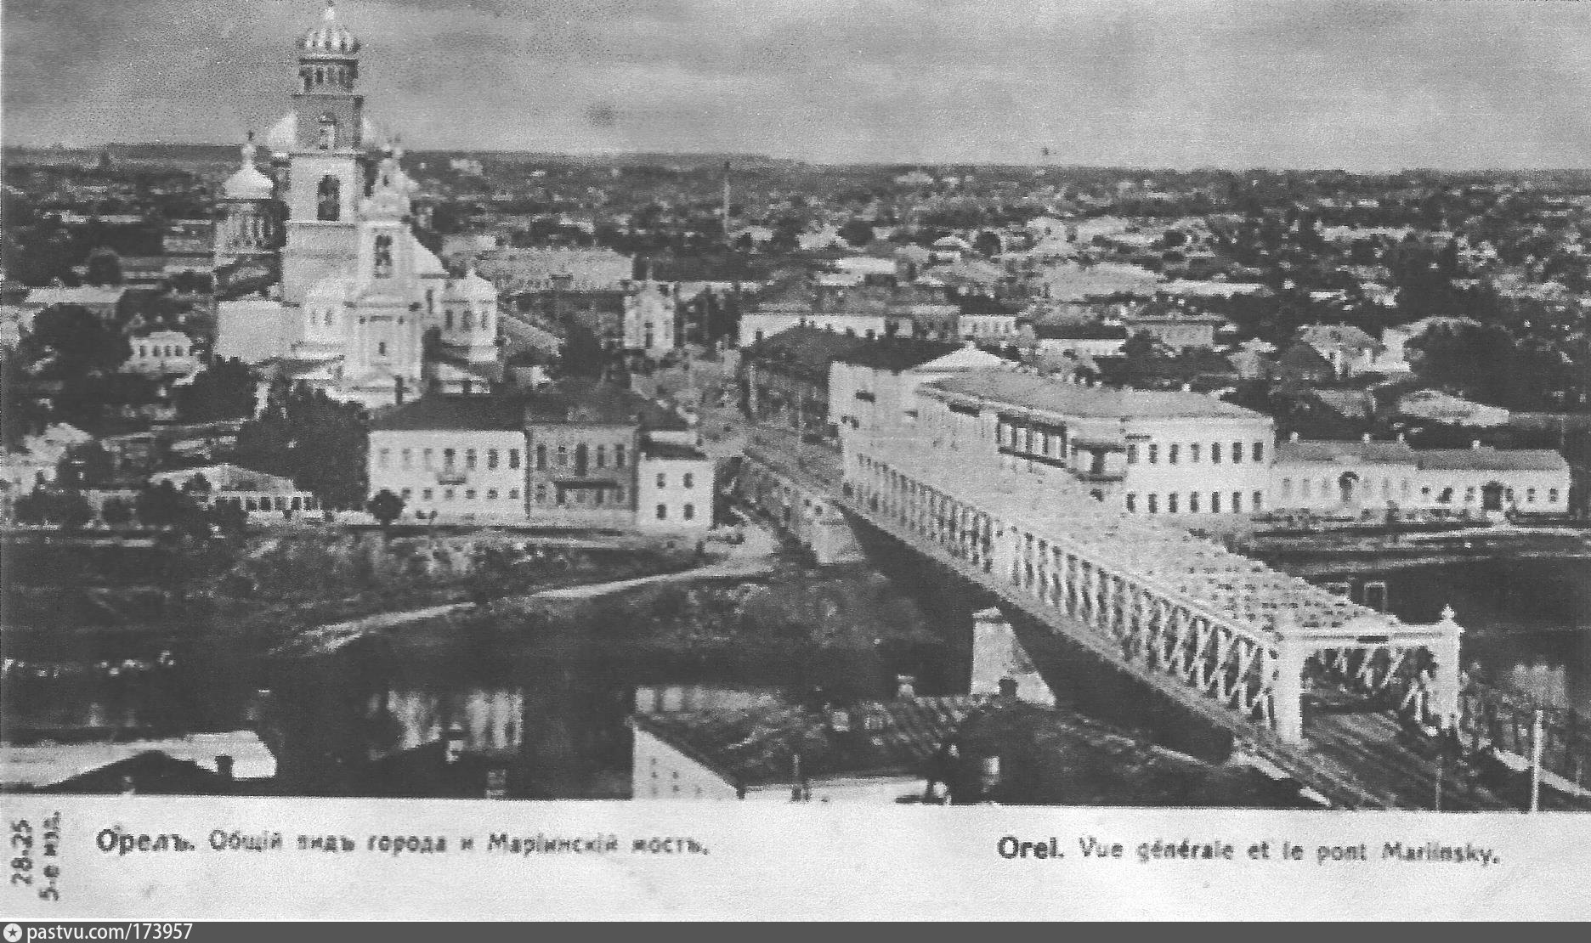

Конкурс: «Учись успеху»
Исследовательский проект по теме:
« История города Орла в памятниках».
Выполнила:
Борисова Эльвира Андреевна,
11 класс.
Руководители:
Зеленина Людмила Георгиевна,
Харитошина М.Ю.

Slide 3
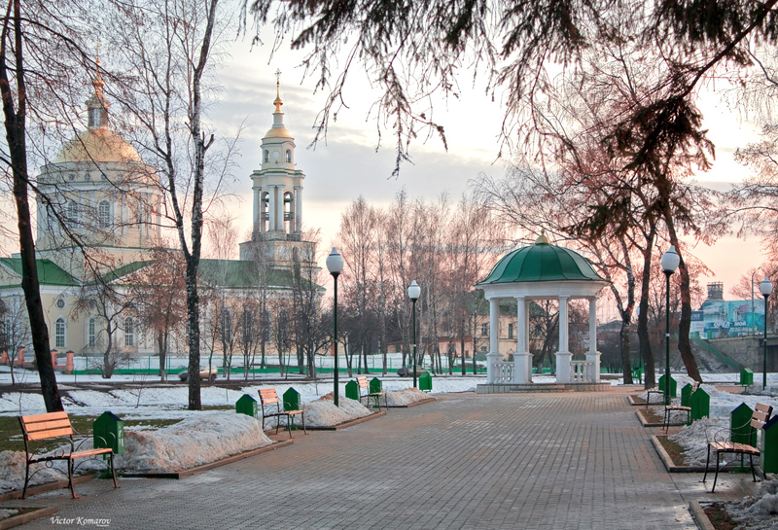

Актуальность:
В нашем городе много памятников, но
люди мало знают об их истории,
не все памятники известны жителям нашего города и
ещё меньше они знают о событиях, в честькоторых
установлены эти памятники. Почему? Памятники, как и люди,
имеют свою судьбу. Вот почему для меня было
актуальным заняться вопросом изучения истории города через памятники,
ведь памятники - это история в лицах.

Slide 4
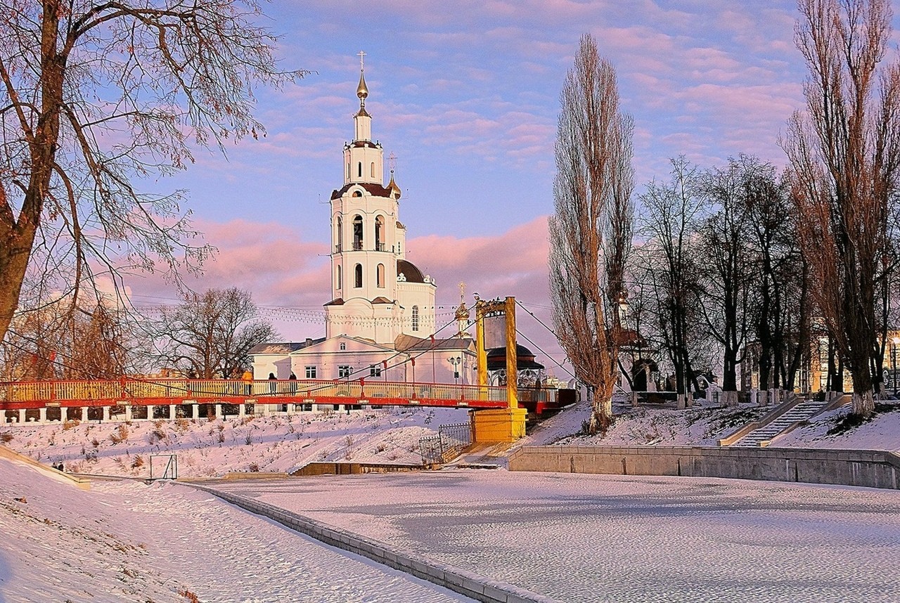
Объект исследования: памятники города Орла.
Предмет исследования: история создания памятников города Орла, связанные с ними исторические события.

Slide 5
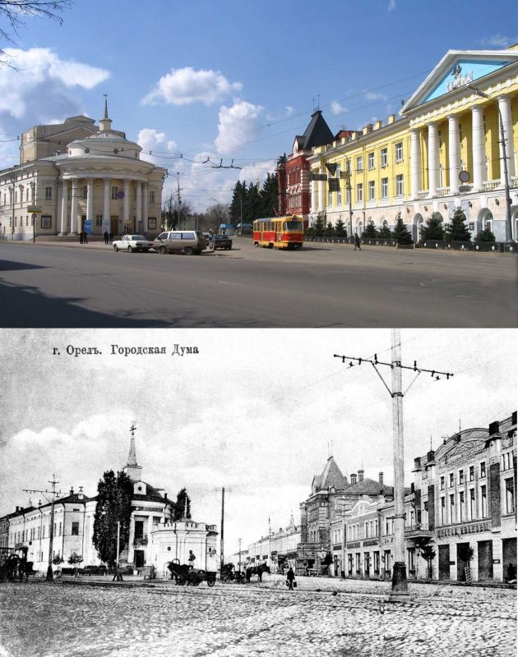
Цель проекта:
расширять представление о том, что родной город славен своей историей, запечатленной в граните, бронзе, камне.

Slide 6
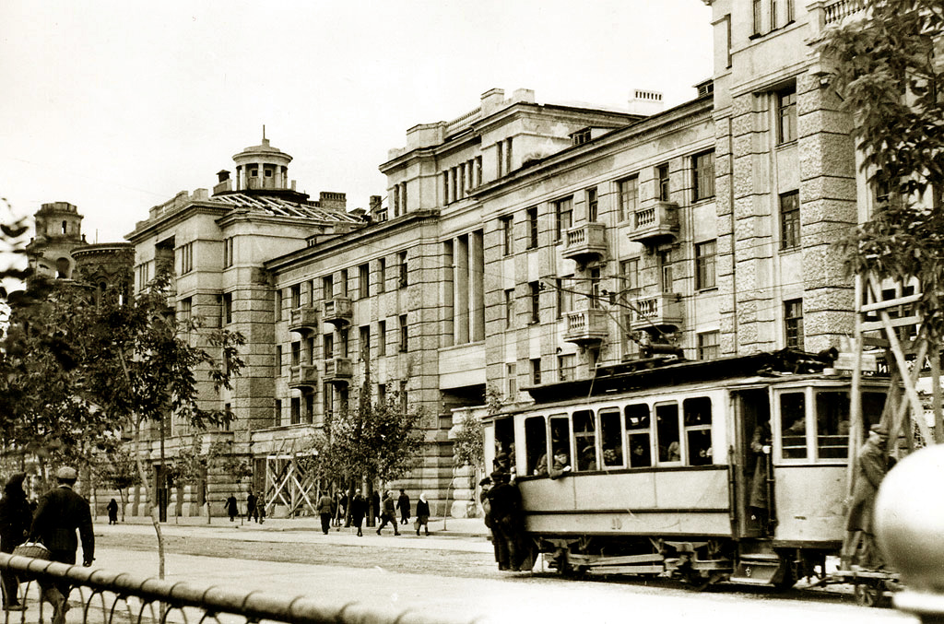
Обоснованность данного исследовательского проекта:
Наш город связан со многими
великими событиями и интересными
людьми, которым
посвящены памятники.
Изучение событий и
исторических памятников, связанных с ними,
позволит более глубоко понять
историю малой родины.

Slide 7
Гипотеза:
через знакомство с памятниками можно проследить историю развития города
и целой страны, так как памятник - это, прежде всего память о человеке,
о месте, о каком либо историческом событии.

Slide 8
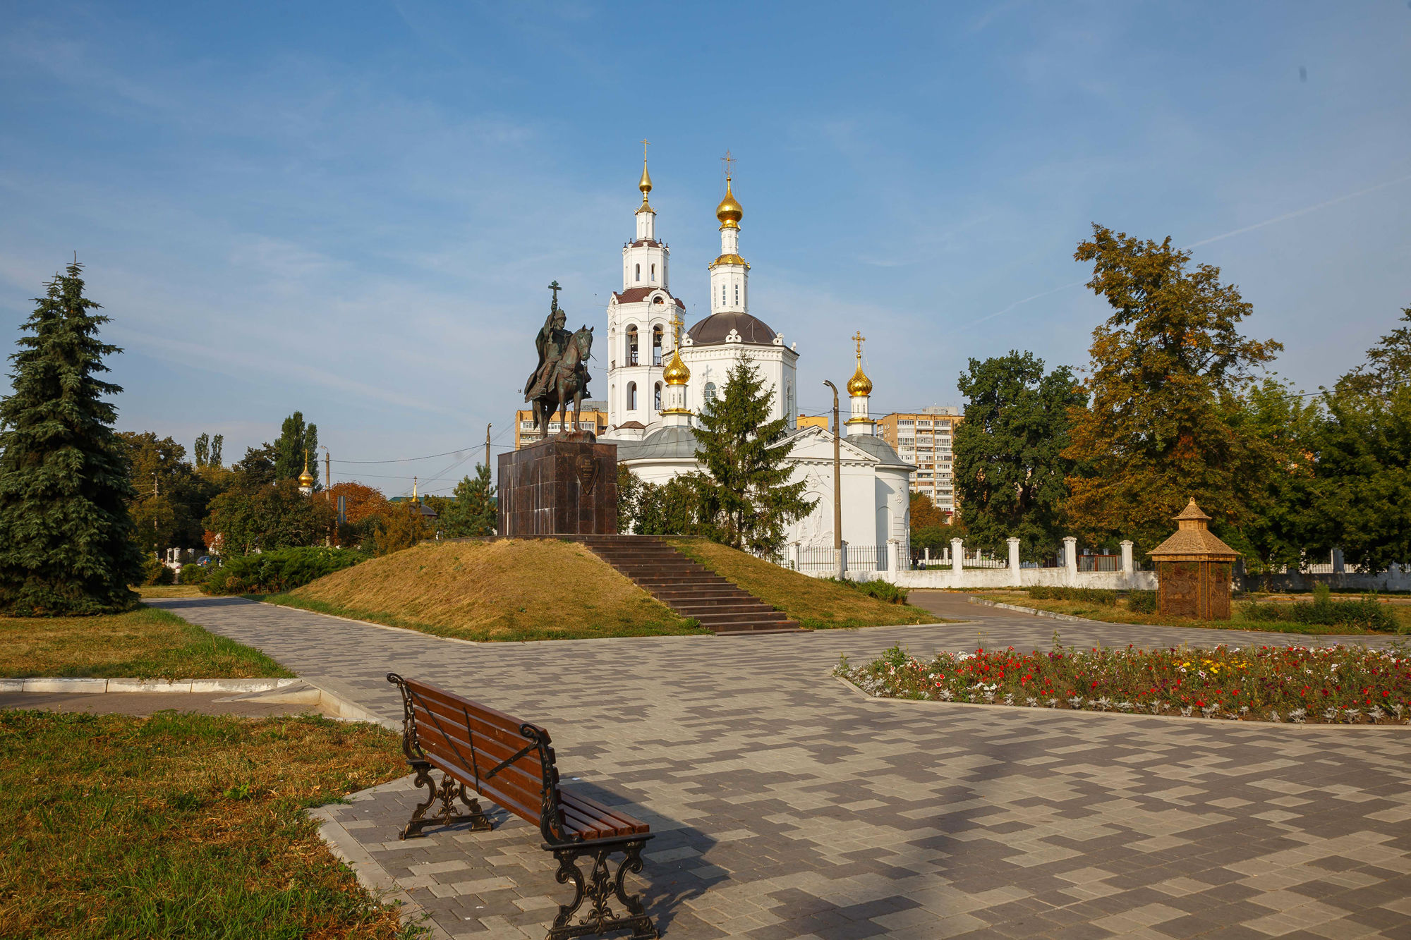
Проблема:
кризис исторической памяти проявляется
в разрушении исторической культуры, вандализме, безнравственном отношении
к памятникам культуры.

Slide 9
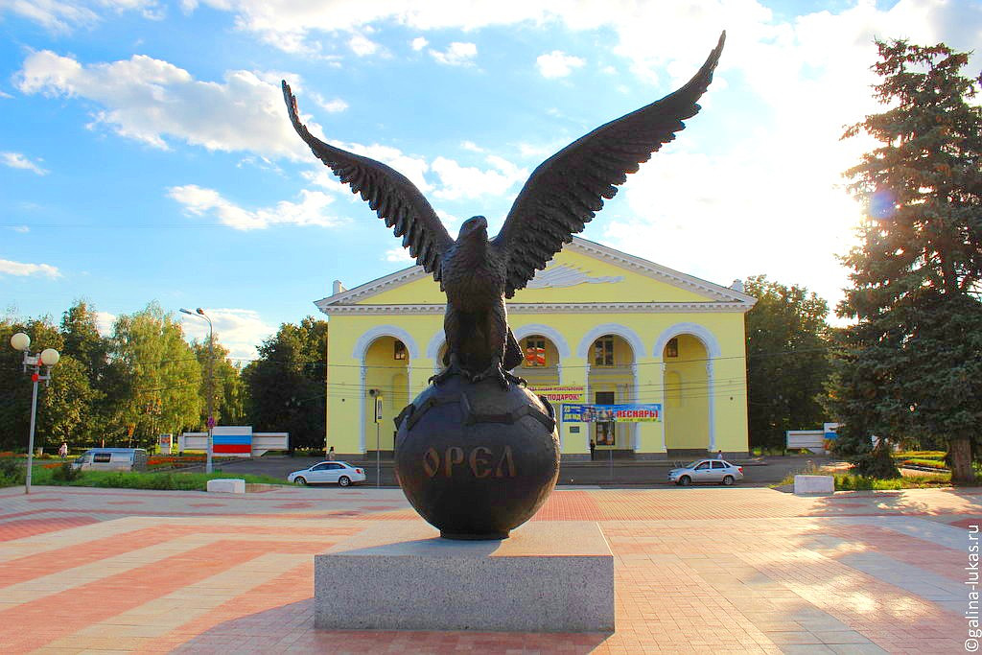
Задачи:
1) узнать, какие памятники посвящены истории города Орла;
2) изучить историю их появления;
3) формировать умение работать с различными источниками информации,
4) отбирать нужный материал и систематизировать полученные данные;
5) снять видеоролик «Исторические места города Орла»

Slide 10
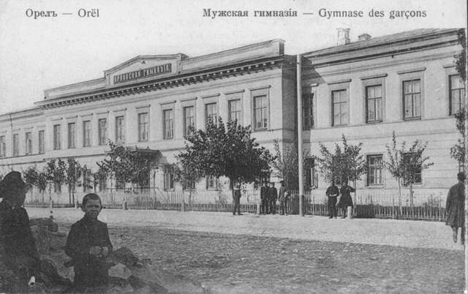
Практическая значимость работы:
материалы работы могут быть использованы в качестве дополнительного материала на уроках истории,
для проведения внеклассных мероприятий и внеурочных занятий по историческому краеведению.

Slide 11
Этапы работы:
1этап. Подготовка к проведению учебного исследования: выбор, формулировка и обоснование темы исследования, объекта и предмета исследования, определение целей, задач, составление плана, определение актуальности выбранной темы. После составления плана определяем методы исследования.
2этап. Проведение исследования. Он включал изучение и анализ архивных материалов, краеведческой литературы, фотодокументов, проведение экскурсии по историческим местам города.

Slide 12
Этапы работы:
3этап. Оформление результатов исследования: в соответствии
со структурой работы подготовленные тексты компонуются по главам. Далее составляю заключение по всей работе и список литературы.
4 этап. Рецензирование исследовательской работы научным руководителем.
Этап 5. Защита результатов исследования: подготовка доклада и презентация работы, выступление перед аудиторией.

Slide 13
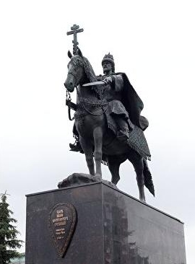
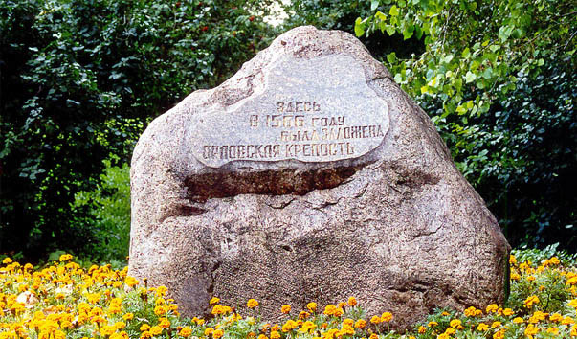
Основание города Орла. Памятный знак «Детинец», памятник Ивану IV Грозному.

Slide 14
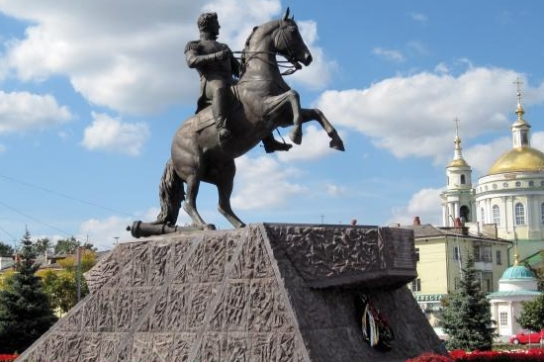
Отечественная война 1812 года. Памятник А.П. Ермолову. Здание мужской классической гимназии. Здание городской Думы.

Slide 15
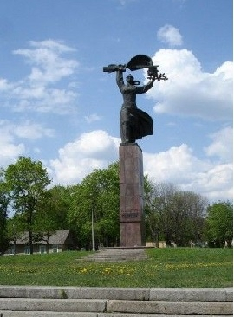
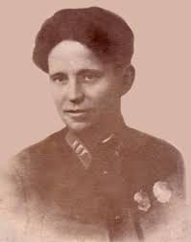
Гражданская война. Памятник «Каховка».

Slide 16
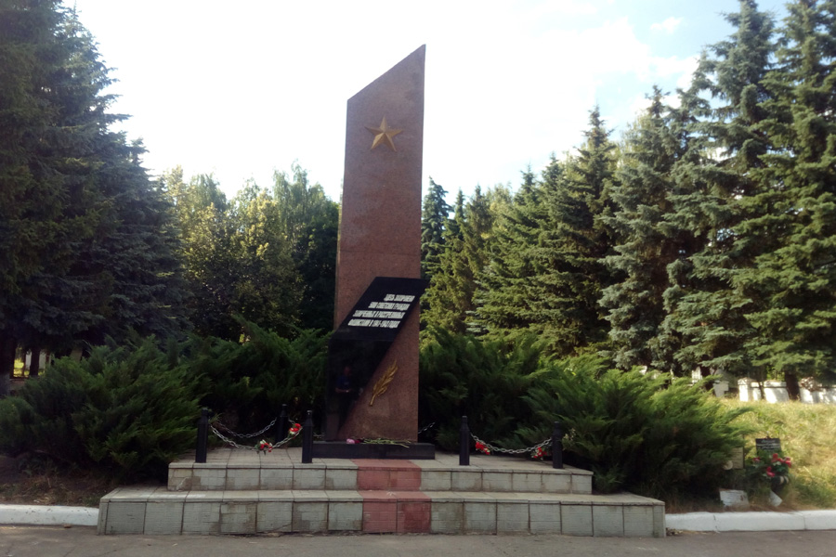
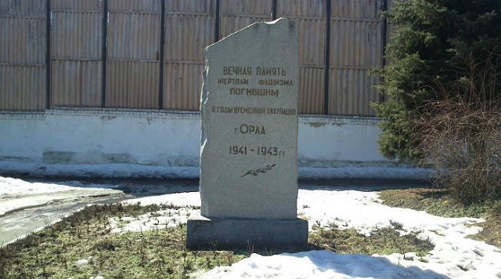
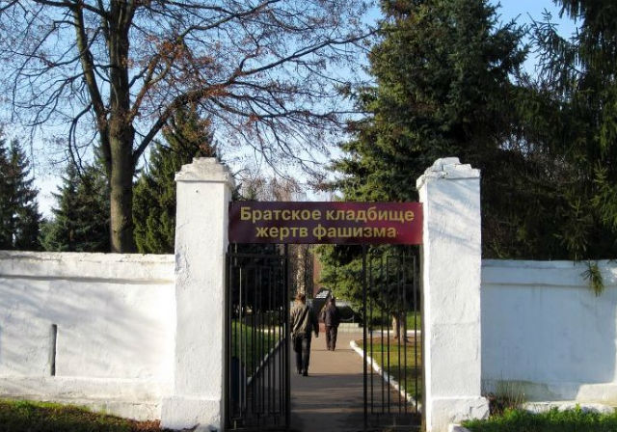
Великая Отечественная война1941-1945гг.
Мемориальный комплекс – кладбище жертв фашизма.

Slide 17
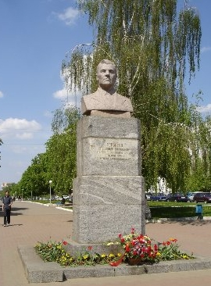
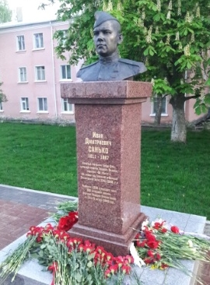
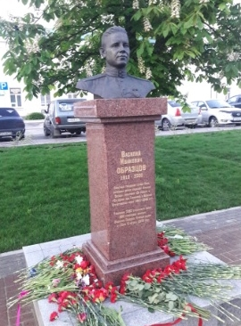
Бульвар Победы: бюсты И.Д. Санько и В. И. Образцову.

Slide 18
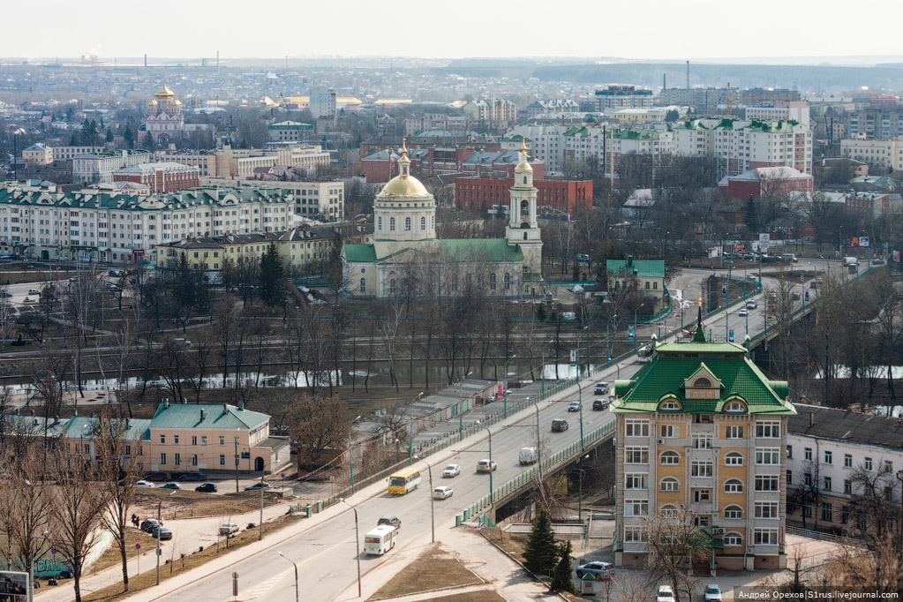
Заключение.
Памятники являются напоминанием о нашей богатой истории, связующим звеном с нашими предками. Памятники нужно учиться читать и тогда можно глубже почувствовать город, в котором ты живешь.
" Пока человек не прикоснётся к истории, он пребывает во младенчестве, ибо существует днём сегодняшним. Каждое поколение оставляет плоды своего труда и умственной деятельности, но много ли это наследие значит, если прервётся связь времён, и потомкам нашим мы не сумеем передать исторической памяти? " – это строки из книги С. Бахмустова " Разорванное ожерелье". Памятники являются напоминанием о нашей богатой истории, связующим звеном с нашими предками. Памятники нужно учиться читать и тогда можно глубже почувствовать город, в котором ты живешь.
" Пока человек не прикоснётся к истории, он пребывает во младенчестве, ибо существует днём сегодняшним. Каждое поколение оставляет плоды своего труда и умственной деятельности, но много ли это наследие значит, если прервётся связь времён, и потомкам нашим мы не сумеем передать исторической памяти? " – это строки из книги С. Бахмустова " Разорванное ожерелье".

Slide 19


